Slide 1
الدرس 2

Slide 2
جدول التعلم الخطوة الأولى لتحقيق أهدافي
عزيزتي الطالبة أكملي ورقة العمل المقدمة إليك حسب ما هو مطلوب
5 دقائق

Slide 3
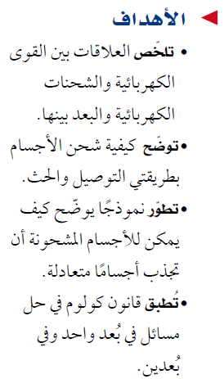
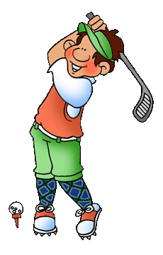
الأهداف التعليمية

Slide 4
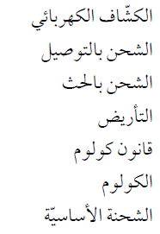
المفردات الجديدة
في ورقة العمل رقم 2 اكتبي معاني المفردات الجديدة

Slide 5
بالتعاون مع أفراد مجموعتك أكملي ورقة العمل رقم 3

Slide 6
مسألة حسابية
بالتعاون مع أفراد مجموعتك حلّي المسألة الواردة في ورقة العمل رقم 4

Slide 8
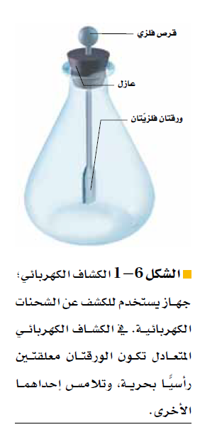

Slide 11
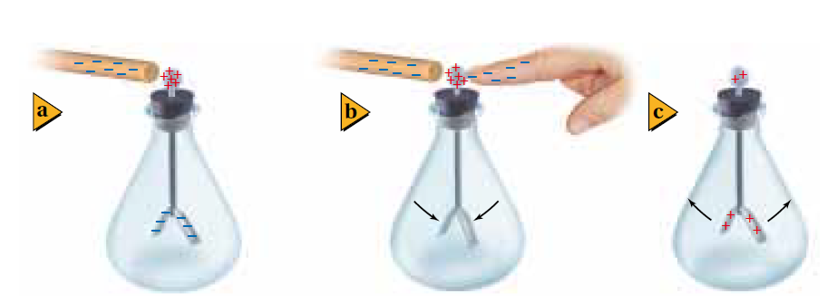

Slide 12
ماذا تعلمتي ؟
لخّصي بأسلوبك أهم المعلومات والمعارف التي فهمتيها من خلال الدرس في ورقة العمل رقم 1

Slide 13
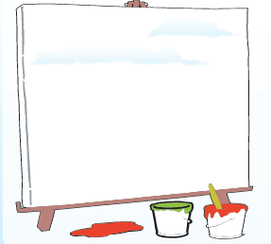
إلى اللقاء في الدرس القادم
بإذن الله

